Slide 1
Тема: «Украшение праздничного стола»
Цель:
совершенствовать умения в подготовке стола к приему пищи с учетом эстетических и практических требований;
воспитывать эстетические качества, культуру поведения;
развивать познавательные интересы учащихся.

Slide 2
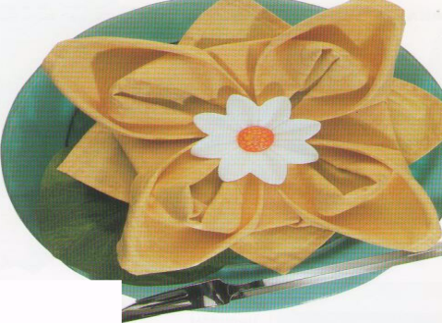
С а л ф е т к и
Салфетки- один из самых ярких элементов украшения стола.
Они придают даже скромно сервированному столу привлекательный и праздничный вид.

Slide 3
Азбука кулинара
Шпажка- металлическая, пластмассовая или деревянная «палочка», чаще всего острая только с одного конца, с помощью которой закрепляют бутерброды, тосты или кусочки фруктов.
Канапе- маленький бутерброд, состоящий из обжаренного кусочка хлеба, на который кладут ломтик рыбы, мяса или намазывают слой паштета. Верх канапе украшают ломтиками помидоров, огурцов и веточками зелени.

Slide 4
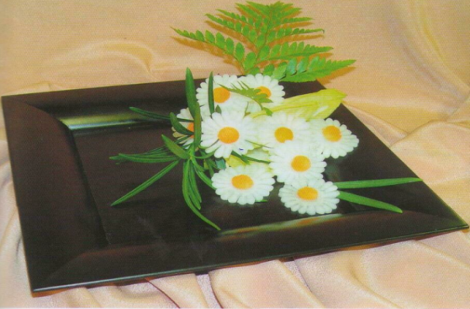
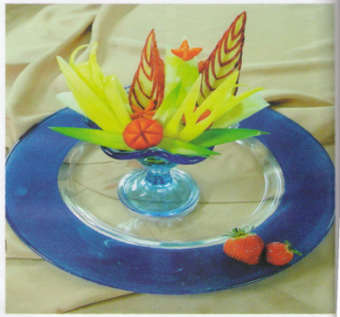
Ромашки
Ажурные листья

Slide 5
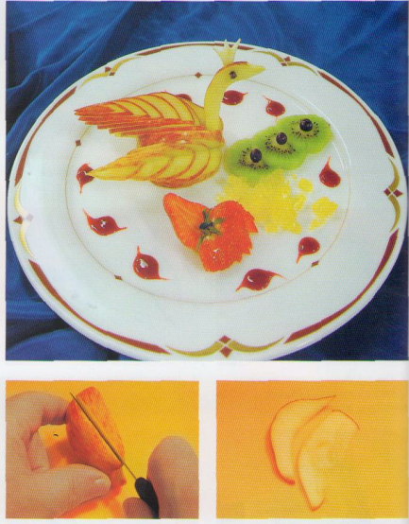
Оформление блюд для фуршета
Лебедь из яблока

Slide 6
Продолжим обучение:
ПТУ № 52 г.Ступино
ПТУ № 152 г. Домодедово
Колледж гостиничного хозяйства «Царицыно» №37.
В этих учебных заведениях вы можете получить профессию повара, кондитера, официанта, бармена.

